Slide 1
Een tijdlijn maken met ICT
Praktische opdracht: het bouwen van een website

Slide 2
Kerndoelen
Overheidsdoelen:
De leerling kan in historische processen de samenhang tussen veranderingen en continuïteit beschrijven.
De leerling kan betekenis van historische gebeurtenissen, verschijnselen en ontwikkelingen voor het heden aangeven.
De leerling kan voor een vraag bruikbaar bronnenmateriaal verwerven en gegevens eruit selecteren.
De leerling kan in het kader van een historische vraagstelling verklaringen geven voor historische gebeurtenissen, verschijnselen en ontwikkelingen.
De leerling kan onderscheid maken tussen verschillende soorten oorzaken en gevolgen.
De leerling kan de tijd- en plaatsgebondenheid van interpretaties en oordelen afkomstig van personen uit het verleden en afkomstig van hedendaagse personen, onder wie hij zelf.
De leerling kent de rol van waardepatronen in heden en verleden.
De leerling kan uitspraken ondersteunen met behulp van argumenten.
De leerling kan voor tijdvak 5 t/m 10 die genoemd zijn in eindterm 2: Examenprogramma geschiedenis havo van CE 2018 3 - de kenmerkende aspecten voor ieder tijdvak noemen; - bij elk kenmerkend aspect van een tijdvak een passend voorbeeld geven van een gebeurtenis, ontwikkeling, verschijnsel of handeling dan wel gedachtegang van een persoon en dit voorbeeld gebruiken om het betreffende aspect te verduidelijken.
De leerling kan op grond van situaties in de verschillende tijdvakken ontwikkelingen op langere termijn beschrijven.

Slide 3
Tijdvak tijdbalk maken
Leerlingen ontfermen zich in groepjes over een tijdvak en maken per tijdvak een tijdlijn. - Belangrijke personen - Gebeurtenissen - Kenmerkende aspecten

Slide 4
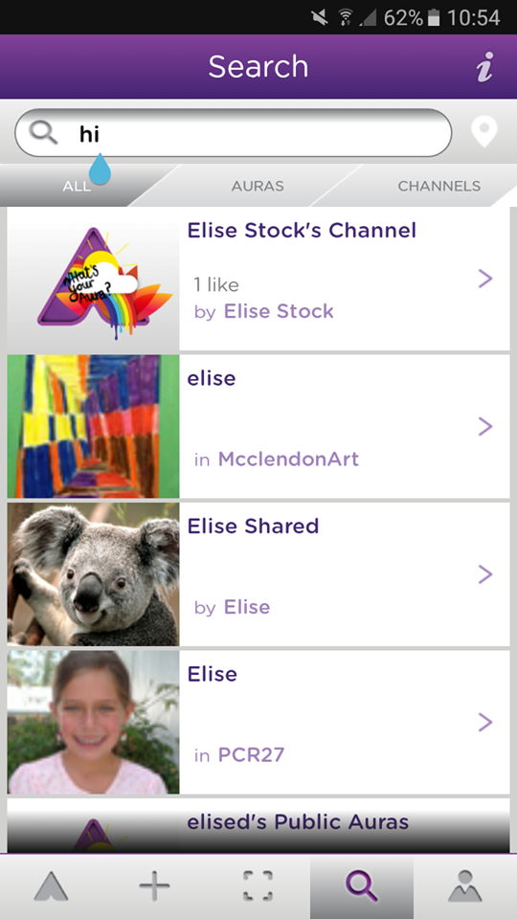
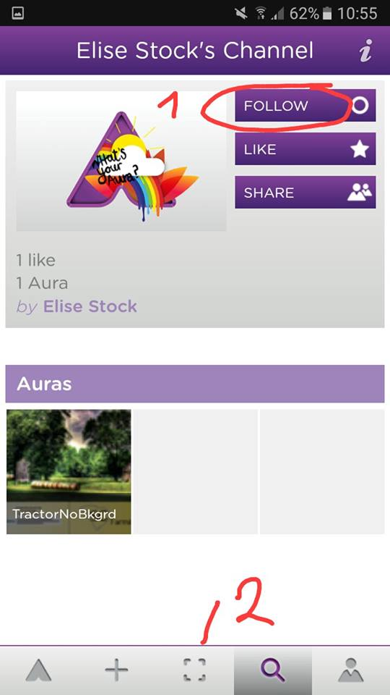
Aurasma
Download de app
Volg Wschuiling
Scan de afbeelding voor je neus

Slide 5
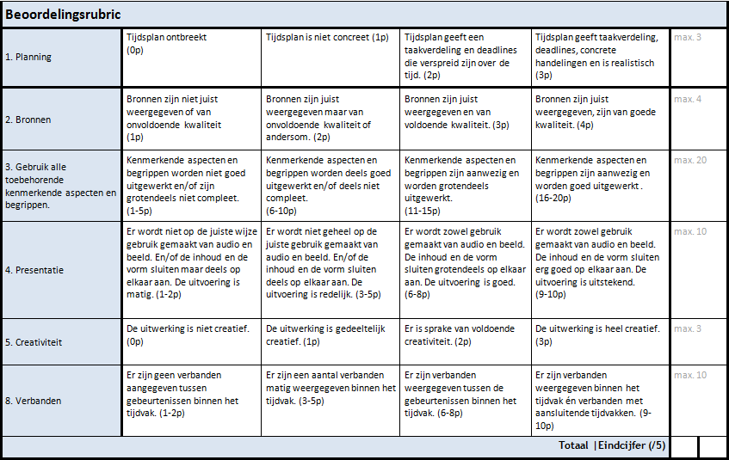
Rubric

Slide 6
Drie voorbereidende lessen
Les 1:
Leerlingen krijgen uitleg over de opdracht
Worden verdeeld in groepjes
Gaan aan de slag met een plan van aanpak
Les 2:
Leerlingen werken aan hun onderzoek (evt. naar buiten om filmpjes te maken).
Leerlingen stellen vragen
Les 3 (plus doorloop in opvolgend studie uur, anders eventueel deel les 4):
De tijdbalken worden aan elkaar gelegd. Er zijn presentaties over elk onderdeel.
Leerlingen scannen de afbeeldingen.
Beoordeling.

Slide 7
Doelen
Doelen van de opdracht:
Leerlingen kunnen kritisch omgaan met feiten van het verleden.
Leerlingen beheersen tijdvak 5 t/m 10 met de bijbehorende kenmerkende aspecten en kernbegrippen.
De leerlingen leren hoofd- en bijzaken onderscheiden met betrekking tot hun tijdvak.
De leerling kan de (dis)continuïteit uitleggen tussen en binnen de verschillende tijdvakken.
Leerlingen maken vooruitgang in de hogere stappen van de taxonomie van Bloom (SLO, 2017)
Leerlingen kunnen samenwerken met leerlingen uit een andere differentiatiegroep.
Leerlingen gebruiken hun taalvaardigheden om de informatie duidelijk over te brengen.
Leerlingen kunnen een Aurasma maken.

